Slide 1
ΦΥΣΙΚΗ ΤΩΝ ΝΕΦΩΝ
ΕΦΑΡΜΟΓΗ ΣΤΑ CCN
ΑΡΓΥΡΟΠΟΥΛΟΣ ΧΑΡΑΛΑΜΠΟΣ 09104150
ΥΠ. ΔΙΔΑΣΚΩΝ: ΠΑΠΑΓΙΑΝΝΗΣ ΑΛΕΞΑΝΔΡΟΣ
ΗΜΕΡ/ΝΙΑ ΠΑΡΟΥΣΙΑΣΗΣ :10/05/2011

Slide 2
ΠΕΡΙΕΧΟΜΕΝΑ
ΕΙΣΑΓΩΓΗ
ΑΛΛΗΛΕΞΑΡΤΗΣΗ ΝΕΡΟΥ- ΝΕΦΟΥΣ: ΓΕΝΙΚΑ ΓΙΑ ΤΟ ΝΕΡΟ
ΥΔΡΟΛΟΓΙΚΟΣ ΚΥΚΛΟΣ
ΟΡΙΣΜΟΣ ΤΟΥ ΝΕΦΟΥΣ
CCN ΣΥΣΤΗΜΑΤΑ
ΑΝΑΛΥΣΗ ΤΟΥ ΤΡΟΠΟΥ ΔΗΜΙΟΥΡΓΙΑΣ ΤΟΥ ΝΕΦΟΥΣ

Slide 3
ΚΑΤΗΓΟΡΙΕΣ ΝΕΦΩΝ- ΚΡΙΤΗΡΙΑ
ΧΡΗΣΙΜΟΤΗΤΑ ΥΠΑΡΞΗΣ ΝΕΦΩΝ
ΑΡΝΗΤΙΚΕΣ ΕΠΙΔΡΑΣΕΙΣ ΣΤΗ ΦΥΣΗ
ΧΑΡΑΚΤΗΡΙΣΤΙΚΟ ΠΑΡΑΔΕΙΓΜΑ
ΒΙΒΛΙΟΓΡΑΦΙΑ

Slide 4
ΕΙΣΑΓΩΓΗ
Η εργασία αυτή έχει σκοπό να λύσει καίριες απορίες σχετικά με την ύπαρξη των νεφών και τις επιδράσεις, θετικές ή αρνητικές, που αυτά προκαλούν στην φύση και τον άνθρωπο.
Πιο συγκεκριμένα, μέσα από συστηματική μελέτη για τα βασικά στοιχεία που αποτελούν τα σύννεφα, προσπάθησα όσο το δυνατόν περισσότερο να εξηγήσω τη φυσική των νεφών καθώς και την εφαρμογή τους στα CCN.

Slide 5
ΑΛΛΗΛΕΞΑΡΤΗΣΗ ΝΕΡΟΥ- ΝΕΦΟΥΣ
Γενικά, το νερό είναι το πολυπληθέστερο στοιχείο της φύσης. Όπως είναι γνωστό σε όλους μας, το νερό καλύπτει τα 2/3 του πλανήτη και έρχεται δεύτερο, μετά το οξυγόνο, που αποτελεί κύριο συστατικό ζωής.
Πιο συγκεκριμένα, η περιεκτικότητα του νερού στο σώμα κατανέμεται ως:
α. βρέφος 75%
β. ενήλικος άνδρας 60-70%
γ. γυναίκα 50-60%
δ. ηλικιωμένο άτομο 50%

Slide 6
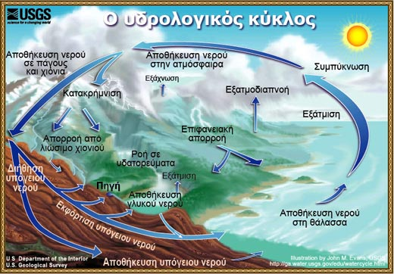
ΥΔΡΟΛΟΓΙΚΟΣ ΚΥΚΛΟΣ

Slide 7
ΟΡΙΣΜΟΣ ΤΟΥ ΝΕΦΟΥΣ
Ορισμός του νέφους
Το σύννεφο αποτελεί το σύνολο υδρατμών, λεπτότατων υδροσταγονιδίων ή λεπτότατων παγοκρυστάλλων ή συνδυασμό των προηγούμενων που προέρχονται από την συμπύκνωση των υδρατμών που βρίσκονται στην ατμόσφαιρα.
Ορισμός της συμπύκνωσης
Ονομάζεται η μετατροπή αερίου σε υγρό. Καθώς ψύχεται ένα αέριο, τα σωματίδιά του αρχίζουν να ταλαντώνονται επιβραδυντικά. Έτσι, σιγά σιγά, ισχυροποιούνται οι μεταξύ τους ελκτικές δυνάμεις με αποτέλεσμα το αέριο να συμπυκνώνεται σε υγρό. Η συμπύκνωση γίνεται σε θερμοκρασίες από το σημείο βρασμού και κάτω. Π.χ. οξυγόνο στους -183⁰C. Αν αυξηθεί η πίεσή του, τότε θα συμπυκνωθεί σε χαμηλότερη θερμοκρασία.

Slide 8
CCN ΣΥΣΤΗΜΑΤΑ
Τα σύννεφα είναι ένας βασικός παράγοντας στο μετριασμό της αλλαγής κλίματος. Οι πυρήνες συμπύκνωσης σύννεφων (CCN) είναι εκείνα τα μόρια αερολύματος που μπορούν να διαμορφώσουν τα σταγονίδια σύννεφων. Με αυτό τον τρόπο, μια κατανόηση των συγκεντρώσεων cloud condensation nuclei (CCN) στο χώρο και το χρόνο είναι απαραίτητη για να προβλεφθεί ακριβώς το μέγεθος της σφαιρικής αλλαγής κλίματος. Ο μετρητής DMT CCN μετρά τη συγκέντρωση αυτών των μορίων και μπορεί να χρησιμοποιηθεί στο έδαφος ή στα αεροσκάφη. Ο μετρητής DMT CCN χρησιμοποιείται στα εργαστήρια για να μετρήσει με ποιο τρόπο τα διαφορετικά μόρια διαμορφώνουν τα σταγονίδια σύννεφων. Στα αστικά περιβάλλοντα χρησιμοποιείται για μελέτες πάνω στις επιπτώσεις που έχει η ρύπανση στο σύννεφο και στο σχηματισμό κατακρήμνισης.

Slide 9
Εφαρμογή των CCN συστημάτων
Ατμοσφαιρική τροποποίηση
Μελέτες για την αλλαγή του κλίματος
Έρευνες για την ατμοσφαιρική ρύπανση

Slide 10
ΑΝΑΛΥΣΗ ΤΟΥ ΤΡΟΠΟΥ ΔΗΜΙΟΥΡΓΙΑΣ ΤΟΥ ΝΕΦΟΥΣ
Η δημιουργία του νέφους
Τα σύννεφα δεν είναι ένα αδρανές μίγμα σταγονιδίων ύδατος (ή κρυστάλλων πάγου) και μορίων. Όταν ο αέρας διαποτίζεται με την υγρασία, ο υδρατμός αλλάζει τις φάσεις σε υγρό ύδωρ. Η διαδικασία της συμπύκνωσης των υδρατμών ξεκινά με την συγκέντρωσή τους γύρω από πυρήνες συμπύκνωσης σύννεφων- CCN (ιόντα, μόρια ατμοσφαιρικού κονιορτού και άλλα σωματίδια).
Ο υδρατμός συλλέγεται από τα μόρια αυτά στην ατμόσφαιρα, τα οποία αποκαλούνται CCN.

Slide 11
Οι υδροσταγόνες που σχηματίζονται με αυτό τον τρόπο υπόκεινται σε κινήσεις μέσα στο νέφος και σε μια διαλογή, που έχει ως αποτέλεσμα ωα συσσωρεύονται οι βαρύτερες προς τα κάτω μέχρι να πέσουν στη γη.
Υπάρχουν πολλοί διαφορετικοί τύποι ατμοσφαιρικών μορίων που μπορούν να ενεργήσουν ως CCN. Η προέλευσή τους μπορεί να είναι είτε από τη φύση είτε από ανθρωπογενή δραστηριότητα. Τα μόρια μπορεί να αποτελούνται από τη σκόνη, τον άργιλο, την αιθάλη από δασικές πυρκαγιές, το άλας της θάλασσας, από τον ωκεάνιο ψεκασμό των κυμάτων, την αιθάλη από τις καπνοδόχους εργοστασίων, το θειικό άλας από τη ηφαιστειακή δραστηριότητα και το φυτοπλαγκτόν.

Slide 12
Η δυνατότητα αυτών των διαφορετικών τύπων μορίων για να διαμορφώσει τα σταγονίδια σύννεφα, ποικίλλει ανάλογα με το μέγεθός τους και επίσης την ακριβή σύνθεσή τους, δεδομένου ότι οι υγροσκοπικές ιδιότητες αυτών των συστατικών είναι πολύ διαφορετικές. Για παράδειγμα το θειικό άλας και το άλας της θάλασσας απορροφούν πιο εύκολα το ύδωρ, ενώ η αιθάλη και ο οργανικός άνθρακας και τα ορυκτά μόρια όχι. Αυτό γίνεται πιο περίπλοκο από το γεγονός ότι πολλά από τα χημικά είδη μπορούν να αναμειχθούν μέσα στα μόρια, όπως π.χ. το θειικό άλας και ο οργανικός άνθρακας.

Slide 13
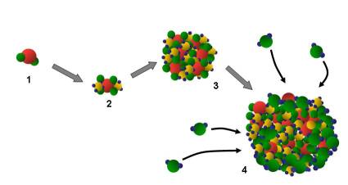

Slide 14
Οι μελέτες έχουν δείξει ότι οι περισσότεροι από αυτούς τους πυρήνες είναι αερολύματα θειικού άλατος που προέρχονται και από ανθρωπογενές και από φυσικό περιβάλλον. Οι ανθρωπογενείς εκπομπές εξουσιάζουν τον σφαιρικό προϋπολογισμό θείου. Οι φυσικές εκπομπές θείου είναι ακόμα ένα σημαντικό μέρος (30-100%) των συνολικών εκπομπών θείου στα τροπικά γεωγραφικά πλάτη του βόρειου ημισφαιρίου και σε όλες τις ζώνες γεωγραφικού πλάτους του νότιου ημισφαιρίου. Επίσης και τα οργανικά αερολύματα διαδραματίζουν ένα βασικό ρόλο στο σχηματισμό φυτρών σύννεφων.

Slide 15
Η εισαγωγή των ανθρώπινων παραχθέντων αερολυμάτων στην ατμόσφαιρα αυξάνει τον αριθμό μορίων διαθέσιμων για να γίνει CCN. Κατά συνέπεια στις περιοχές που επηρεάζονται από τους ανθρωπογενείς ρίπους, τα οργανικά αερολύματα μπορούν να διαδραματίσουν έναν τόσο σημαντικό ρόλο όσο τα αερολύματα θειικού άλατος στον καθορισμό της επίδρασης κλίματος των σύννεφων. Επομένως, τα σύννεφα έχουν πιο πολλά και μικρότερα σταγονίδια ύδατος, τα οποία αυξάνουν την αντανακλαστικότητα του σύννεφου και κάνει τα σταγονίδια ύδατος να διαρκούν περισσότερο.

Slide 16
ΚΑΤΗΓΟΡΙΕΣ ΝΕΦΩΝ- ΚΡΙΤΗΡΙΑ
Τα σύννεφα ταξινομούνται με βάση:
τον τρόπο σχηματισμού
το ύψος που βρίσκονται

Slide 17
Ως προς τον τρόπο σχηματισμού
σωρείτες : χαρακτηρίζονται όλα εκείνα που έχουν μορφή σωρού. Σχηματίζονται όταν ο υγρός αέρας αναγκάζεται να ανυψωθεί γρήγορα.
στρώματα: έχουν μορφή στρώματος. Σχηματίζονται όταν ο υγρός αέρας ανυψώνεται με μικρότερη ταχύτητα από ότι συμβαίνει στους σωρείτες

Slide 18
Ως προς το ύψος:
ανώτερα νέφη : σχηματίζονται σε ύψος 6,000 έως 12,000 μέτρα και αποτελούνται από πολύ λεπτούς παγοκρυστάλλους. Ανήκουν οι θύσανοι, οι θυσανοσωρείτες και θυσανοστρώματα.
μέσα νέφη : σχηματίζονται σε ύψος 3,000 μέτρα. Αποτελούνται μόνο από υδροσταγονίδια. Ανήκουν οι υψισωρείτες και τα υψιστρώματα.
κατώτερα νέφη : σχηματίζονται σε ύψος 2,500 μέτρα και ανήκουν τα στρώματα, τα μελανοστρώματα και οι στρωματοσωρείτες.
νέφη ανοδικών ρευμάτων : ανήκουν οι σωρείτες και σωρειτομελανίες.

Slide 19
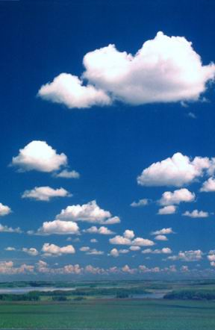
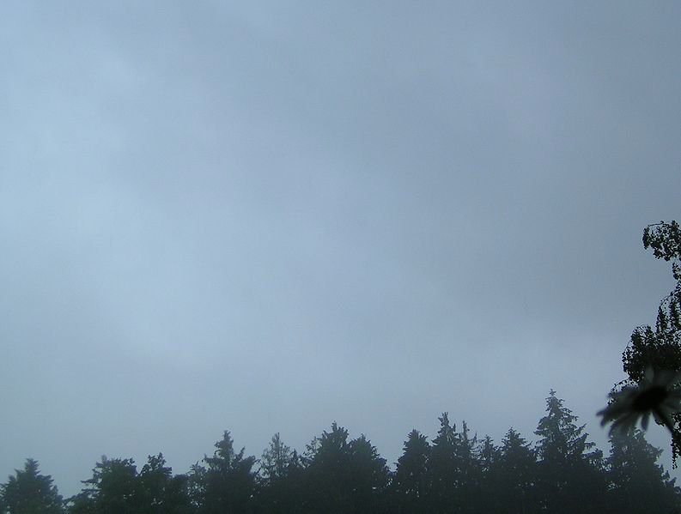
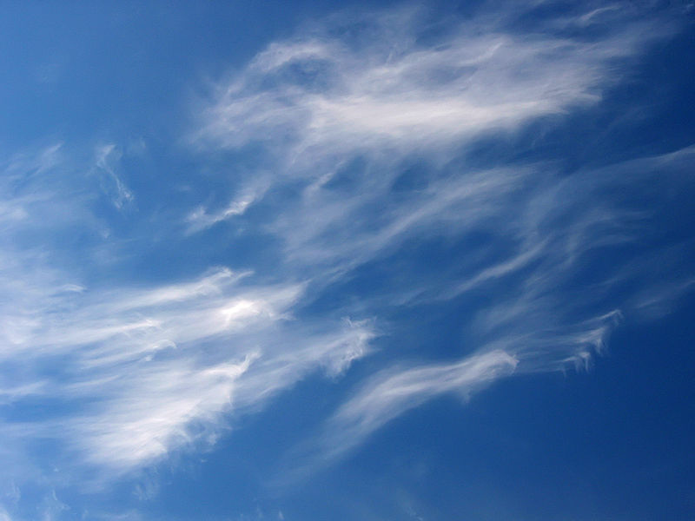

Slide 20
ΧΡΗΣΙΜΟΤΗΤΑ ΥΠΑΡΞΗΣ ΝΕΦΩΝ
Χρησιμότητα νεφών
Το σύννεφο ως κομμάτι του υδρολογικού κύκλου, είναι χρήσιμο για την παραγωγή νερού.
Βοηθά στην πρόγνωση καιρού. Αν και έχουν μικρή σημασία, γενικά πάντως, τα στρωματόμορφα νέφη συνοδεύονται από έντονα καιρικά φαινόμενα και άστατο καιρό.
Έχουν μεγάλη σημασία για την αεροπορία.
Παίζουν σημαντικό ρόλο στον προϋπολογισμό της γήινης ενέργειας. Πιο συγκεκριμένα, μπορούν να έχουν μια επιρροή θέρμανσης ή ψύξης, ψύξη γιατί απεικονίζουν το φως του ηλίου πίσω στο διάστημα και θέρμανσης γιατί μπορούν να απορροφήσουν τη θερμότητα που ακτινοβολείται από την επιφάνεια της γης, ώστε να της αποτρέπει να δραπετεύσει στο διάστημα. Τα σύννεφα είναι υπεύθυνα για τα 2/3 της πλανητικής αντανάκλασης.

Slide 21
ΑΡΝΗΤΙΚΕΣ ΕΠΙΔΡΑΣΕΙΣ ΣΤΗ ΦΥΣΗ
Αρνητικές επιδράσεις στη φύση
Ο αριθμός και ο τύπος των CCN μπορούν να έχουν επιπτώσεις στη διάρκεια ζωής και στις ιδιότητες της ακτινοβολίας των σύννεφων καθώς επίσης και στον αριθμό τους. Αυτό έχει ως συνέπεια την επίδραση του κλίματος. Υπάρχει επίσης μία σκέψη ότι η ηλιακή μεταβολή μπορεί να έχει επιπτώσεις στις ιδιότητες των σύννεφων μέσω των CCN άρα και στο κλίμα.

Slide 22
Σύμφωνα με τον κ. Γιώργο Κάλλο (καθηγητής εργαστηρίου Μετεωρολογίας του Πανεπιστημίου Αθηνών), στα στρώματα της ατμόσφαιρας με αυξημένη σκόνη παρατηρείται τοπική θέρμανση. Επομένως, δεν ευνοείται η συμπύκνωση και η δημιουργία βροχοφόρων νεφών. Κατά δεύτερο λόγο, τα σωματίδια της σκόνης σε συνδυασμό με τα υδροσταγονίδια δημιουργούν θόλωση που εμποδίζει την ηλιακή ακτινοβολία να φτάσει στο έδαφος, μειώνοντας έτσι τη θερμοκρασία στην επιφάνεια του εδάφους.

Slide 23
Δημιουργία όξινης βροχής
Η όξινη βροχή διαμορφώνεται από τα οξείδια του θείου και του αζώτου όταν αυτά αντιδρούν με την υγρασία στην ατμόσφαιρα. Η όξινη βροχή έχει συνήθως ένα ph λιγότερο από 5,6. Η όξινη βροχή μπορεί να βλάψει το οικοσύστημα σοβαρά, αλλά και ανθρώπινα δημιουργήματα όπως τα κτίρια, οι γέφυρες και τα γλυπτά.

Slide 24
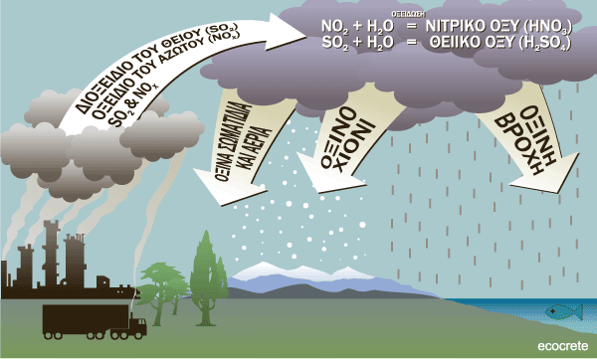

Slide 25
ΠΑΡΑΔΕΙΓΜΑ ΑΡΝΗΤΙΚΩΝ ΕΠΙΔΡΑΣΕΩΝ
Brown cloud
Το Ασιατικό καφετί σύννεφο είναι ένα στρώμα της ατμοσφαιρικής ρύπανσης που καλύπτει τα μέρη της Ν. Ασίας, δηλαδή το Βόρειο Ινδικό Ωκεανό, την Ινδία και το Πακιστάν. Κάνει την εμφάνισή του κάθε έτος μεταξύ μηνών Ιανουαρίου- Μαρτίου.
Δημιουργείται από μια σειρά αερομεταφερόμενων μορίων και ρίπων (από αυτοκίνητα, εργοστάσια κλπ.). Συνδέεται με το χειμερινό μουσώνα κατά τη διάρκεια του οποίου δεν υπάρχει καμία βροχή για να πλύνει τους ρίπους από τον αέρα.

Slide 26
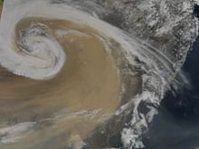

Slide 27
Το καφετί σύννεφο επιδρά αρνητικά σε:
Υγεία: δύο εκατομμύρια άνθρωποι πεθαίνουν κάθε έτος στην Ινδία.
Βροχοπτώσεις: προκαλεί αλλαγές των σχεδίων βροχοπτώσεων (αποδυναμώνει τον Ινδικό μουσώνα και δημιουργεί ξηρασία στη Βόρεια Κίνα και πλημμύρες στη Νότια).
Παγετώνες: προκαλεί υποχώρηση παγετώνων στην Ινδία. Η αιτία αποδίδεται στις αυξανόμενες θερμοκρασίες αέρα που προσφέρονται στις ανυψωμένες περιοχές που προκαλείται από μια συνδυασμένη επίδραση θέρμανσης των αερίων του θερμοκηπίου(διοξείδιο του άνθρακα, μεθάνιο, νιτρώδες οξείδιο) και το Ασιατικό σύννεφο.
Στα πολικά καλύμματα πάγου: ο μαύρος άνθρακας (αιθάλη) που περιέχεται στο καφετί σύννεφο είναι τρεις φορές αποτελεσματικότερος από το διοξείδιο του άνθρακα στο να λιώνει πολικούς πάγους και χιόνι.

Slide 28
ΒΙΒΛΙΟΓΡΑΦΙΑ
Ηλεκτρονική βιβλιογραφία
http://calipsooutreach.hamptonu.edu/pbl/pbl02-clouds.html
http://www.atmosphere.mpg.de/enid/1__What_happens_in_clouds_/-_Cloud_chemistry_td.html
http://www.physics4u.gr/
http://www.publish.csiro.au/?paper=EN05077
http://journals.ametsoc.org/doi/abs/10.1175/JAM2492.1
http://www.agu.org/pubs/crossref/1998/98JD00979.shtml
http://en.wikipedia.org/wiki/Cloud_condensation_nuclei

Slide 29
